Slide 1
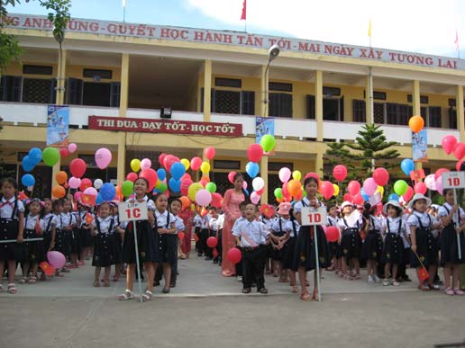
Project 5
ĐỀ TÀI
Xây dựng phần mềm xử lý dữ liệu phổ cập tiểu học
Người thực hiện :
1.Trần Thị Sao
2. Bùi Thị Nhung
Người hướng dẫn :
1.Nguyễn Minh Quý

Slide 2
NỘI DUNG
Giới thiệu tổng quan về đề tài
1
2
Cơ sở lý thuyết thực hiện đề tài
3
Phân tích thiết kế hệ thống
Thực nghiệm đánh giá hướng phát triển
4
5
Thực hiện DeMo chương trình
6
Tống kết

Slide 3
1
Giới thiệu tổng quan về đề tài
1.1 Lý do chọn đề tài
Việc áp dụng phần mềm trong công tác quản lý ngày càng phổ biến.
Ngày nay phổ cập tiểu học là công tác trọng tâm của mỗi nhà trường,luôn luôn được đặt lên hàng đầu trong các nhiệm vụ thường niên.Việc thống kê số liệu tốn rất nhiều thời gian và công sức của các nhà trường mỗi khi chuẩn bị bước vào đầu năm học
Làm sao để tiết kiệm thời gian và công sức trong quản lý?
Xuất phát từ nhu cầu thực tế của các nhà trường phổ thông nói chung và trường tiểu học nói riêng, cùng với những kinh nghiệm đúc rút được từ các nhà trường, chúng em đã thiết kế “Xây dựng phần mềm xử lý dữ liệu phổ cập tiểu học”

Slide 4
1
Giới thiệu tổng quát về đề tài
1.2 Hướng tiếp cận đề tài
Dựa trên việc phân tích tình hình thực tế, tìm cách đáp ứng nhu cầu của người sử dụng.
Tìm hiểu những quy trình nghiệp vụ chung trong công tác quản lý học sinh tiều học.
Xác định rõ chức năng cơ bản của hệ thống quản lý học sinh tiểu học.

Slide 5
Cơ sở lý thuyết
2
2.1.Các kiến thức liên quan
Sử dụng hệ quản trị Sql Server
Phân tích thiết kế UML
Sử dụng LINQ to SQL
Đóng gói phần mềm
Quản lý người dùng phân theo chức năng

Slide 6
Thực nghiệm đánh giá và hướng phát triển
3
3.1. thực nghiệm và đánh giá
Phần mềm cho phép quản lý dễ dàng thông tin học sinh,thông tin hộ gia đình,thông tin giáo viên,...
Thống kê, in danh sách theo các tiêu chí khác nhau.
Phần mềm mới có các tính năng lưu trữ và dễ sử dụng trong việc thêm, sửa,xóa, tìm kiếm các thông tin liên quan học sinh tiểu học.
Dễ sử dụng tốn ít thời gian hơn cách quản lý bằng tay cũ

Slide 7
Thực nghiệm đánh giá và hướng phát triển
3
3.2. Hạn chế của đề tài
Phần mềm vẫn còn thiếu chức năng, chưa hoàn thiện.
Kỹ năng phân tích hệ thống còn nhiều hạn chế.
Chưa có chức năng sao lưu, phục hồi.
CSDL của hệ thống chưa được đầy đủ và tối ưu.
Chưa khai thác hết khả năng tối đa giữa các ngôn ngữ nhằm tối ưu hóa và cải tiến tốc độ chạy của chương trình.

Slide 8
Thực nghiệm đánh giá và hướng phát triển
3
3.4 Hướng phát triển của đề tài
Tiếp tục bổ sung những chức năng mà phần mềm chưa có để phần mềm có thể ứng dụng rộng rãi trong các trường tiểu học.
Tiếp tục hoàn thiện chương trình hi vọng có thể đáp ứng được nhu cầu của người sử dụng.
Phát triển phần mềm để có thể triển khai ở nhiều trường tiểu học khác nhau.

Slide 9
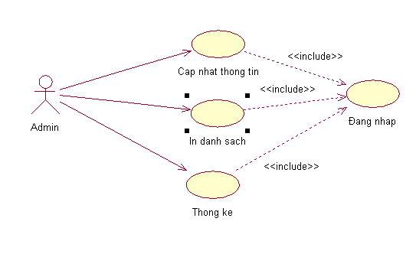
Phân tích thiết kế hệ thống
4
4.1 Biểu đồ use case tổng quát

Slide 10
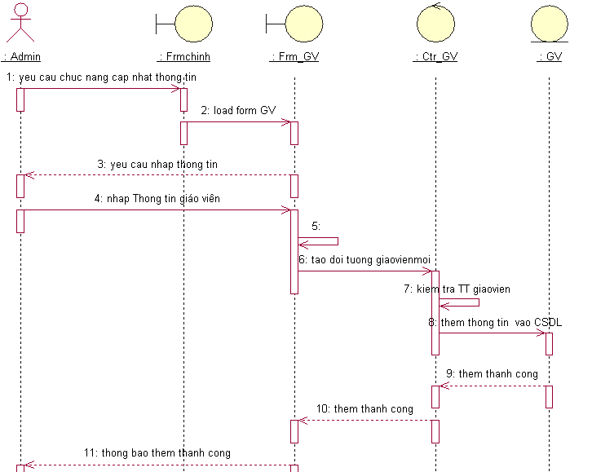
Phân tích thiết kế hệ thống
4
4.2 Biếu đồ tuần tự

Slide 11
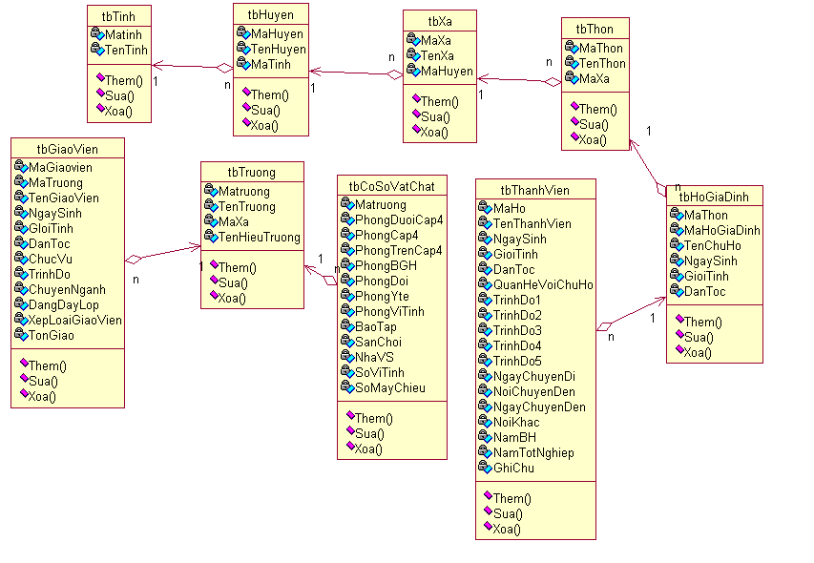
Phân tích thiết kế hệ thống
4
4.3 Biểu đồ lớp

Slide 12
Phân tích thiết kế hệ thống
4
4.4 Thiết kế cơ sở dữ liệu
CSDL gồm 8 bảng
Bảng thành viên :tbThanhVien
Bảng lớp học :tbLopHoc
Bảng giáo viên : tbGiaoVien
Bảng hộ gia đình :tbHoGiaDinh
Bảng cơ sở vật chất :tbCoSoVatChat
Bảng lớp học :tbLopHoc
Bảng thôn xóm : tbThon
Bảng trường :tbTruong
Bảng huyện :tbHuyen
Bàng tỉnh : tbTinh
Bảng xã :tbXa

Slide 13
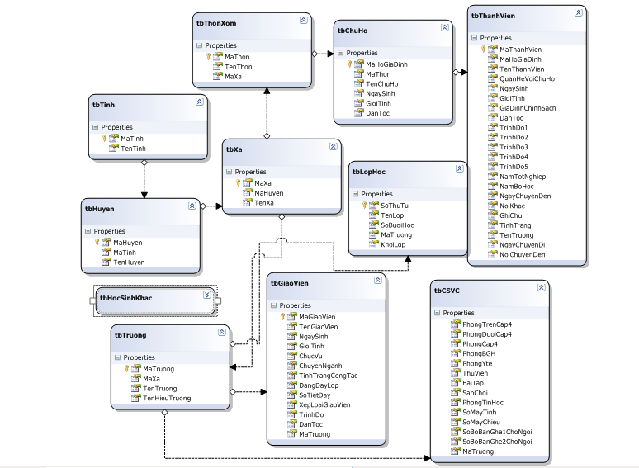
Phân tích thiết kế hệ thống
4
4.5 Mối quan hệ giữa các bảng

Slide 14
Tổng kết
6
Trên đây là báo cáo của nhóm chúng em về phần mềm “Xây dựng chương trình phổ cập tiểu học“. Do thời gian hạn hẹp và do hiểu biết còn nhiều hạn chế phần nên phần mềm quản lý của nhóm chúng em không tránh khỏi những thiếu sót.Nhóm em mong nhận được ý kiến đóng góp của thầy cô và các bạn để hoàn thiện tốt phần mềm quản lý của mình
Chúng em xin chân thành cảm ơn !

Slide 15
Chương trình DeMo
5

